Slide 1
工程概论III
电子技术工程基础
---电子技术工程基础
张 宝
zhangbao@xidian.edu.cn

Slide 2
第三讲 集成电路
集成电路
授课学时： 2学时

Slide 3

课程定位
开始管中窥豹之旅
本讲在电子产品开发制造过程中的位置。

Slide 4
目 录
集成电路
一、集成电路概述
二、数字集成电路
三、模拟集成电路

Slide 5
目 录
集成电路概述
什么是集成电路
集成电路的发展和特点
集成电路分类
集成电路常见封装

Slide 6
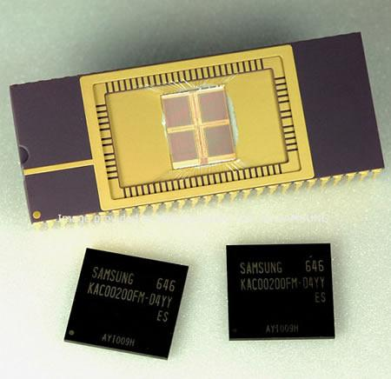
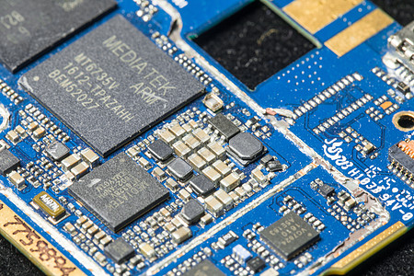
集成电路
什么是集成电路？
集成电路（integrated circuit）是一种微型电子器件或部件。就是把一定数量的常用电子元件，如电阻、电容、晶体管等，以及这些元件之间的连线，通过半导体工艺集成在一起的具有特定功能的电路。
它是经氧化、光刻、扩散、外延、蒸铝等半导体制造工艺，把构成具有一定功能的电路所需的半导体、电阻、电容等元件及它们之间的连接导线全部集成在一小块硅片上，然后焊接封装在一个管壳内的电子器件。

Slide 7
目 录
集成电路概述
什么是集成电路
集成电路的发展和特点
集成电路分类
集成电路常见封装

Slide 8

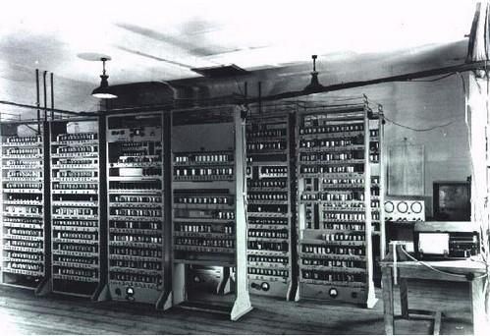

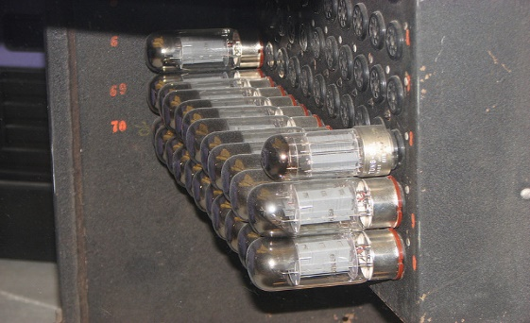
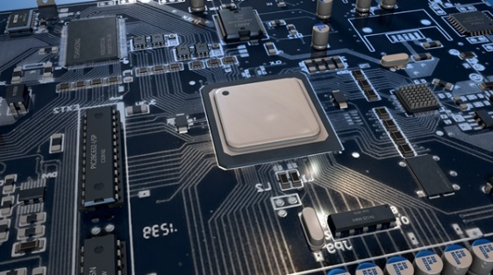
集成电路的发展和特点
为什么会出现集成电路
集成电路发明前：
集成电路发明后：
占地150平方米
重达30吨
体积大、耗电量大、
结构脆弱的电子管
占用面积大、耗电量巨大，
无法移动
电子线路体积大大缩小
可靠性大幅提高

Slide 9




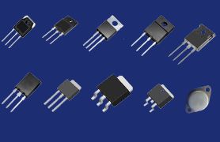
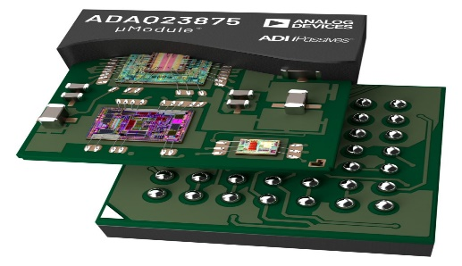
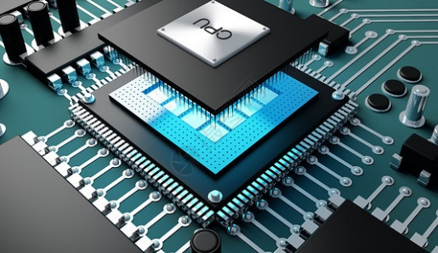
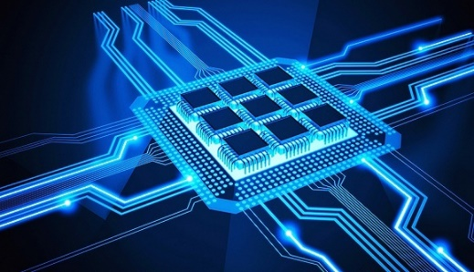
集成电路的发展和特点
集成电路作用和特点
功能单一
功能复杂
分立器件
集成电路

Slide 10

集成电路的发展和特点
集成电路发展
1946 年
第一台电子计算机
（电子管）
1947年 第一个晶体管
1956 年
发明扩散工艺
1958年
TI公司和仙童公司发明第一块集成电路
1960 年
发明光刻工艺
1963 年
提出CMOS技术
1964 年
提出摩尔定律
1966 年
研制出CMOS集成电路，第一块门阵列
1971 年
第一块DRAM，大规模集成电路出现
1971年
第一个微处理器4004
1988 年
16M DRAM出现
，进入VLSI
1989 年
486处理器，1μm工艺
1993 年
奔腾处理器，0.6μm工艺
1997年
奔腾pro处理器，0.25μm工艺
1999年
0.18μm工艺
2001 年
0.13μm工艺
2003年
90nm工艺
2005年
65nm工艺
……

Slide 11
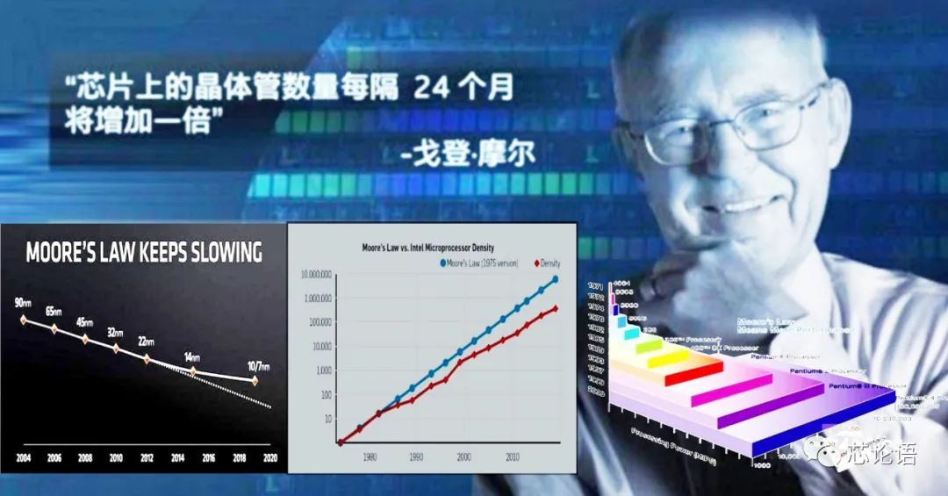
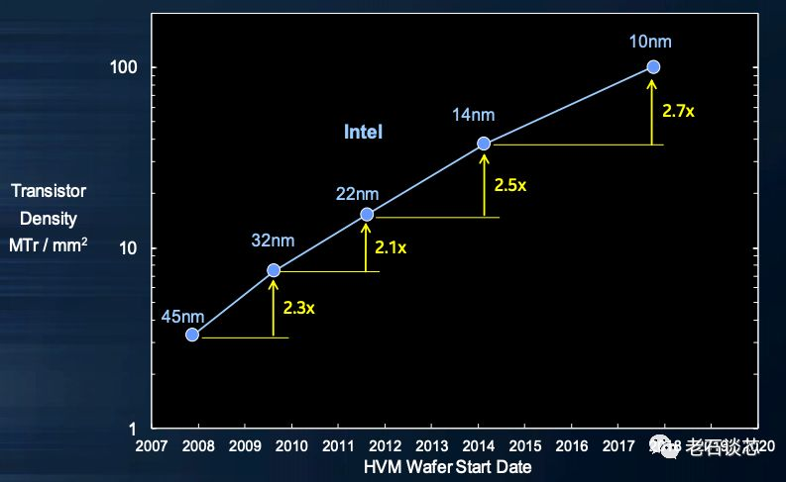
集成电路的发展和特点
摩尔定律
集成电路上可以容纳的晶体管数目在大约每经过18个月到24个月便会增加一倍。换言之，处理器的性能大约每两年翻一倍，同时价格下降为之前的一半。
摩尔定律是内行人摩尔的经验之谈，汉译名为“定律”，但并非自然科学定律，它一定程度揭示了信息技术进步的速度。

Slide 12
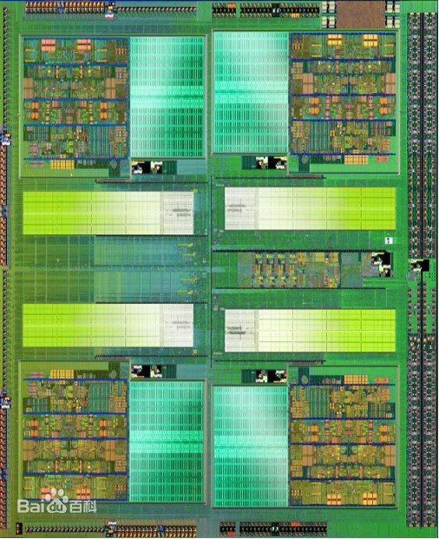
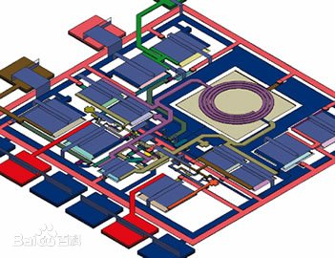
集成电路的发展和特点
集成电路的优点
IC 对于离散晶体管有两个主要优势：成本和性能。
成本低是由于芯片把所有的组件通过照相平版技术，作为一个单位印刷，而不是在一个时间只制作一个晶体管。
性能高是由于组件快速开关，消耗更低能量，因为组件很小且彼此靠近。

Slide 13
目 录
集成电路概述
什么是集成电路
集成电路的发展和特点
集成电路分类
集成电路常见封装

Slide 14
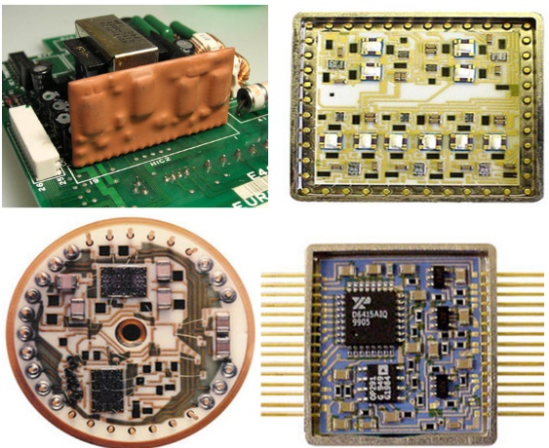
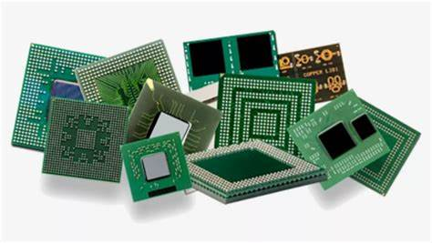
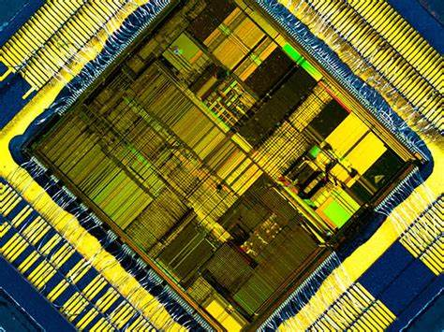
集成电路分类
集成电路的分类

Slide 15
集成电路分类
集成电路的常见封装
定义
所谓“封装技术”是一种将集成电路用绝缘的塑料或陶瓷材料打包的技术。
重要指标
芯片面积与封装面积之比，这个比值越接近1越好。
主要因素
芯片面积与封装面积之比，为提高封装效率，尽量接近1:1。
引脚要尽量短以减少延迟，引脚间的距离尽量远，以保证互不干扰，提高性能
基于散热的要求，封装越薄越好。

Slide 16
目 录
集成电路概述
什么是集成电路
集成电路的发展和特点
集成电路分类
集成电路常见封装

Slide 17
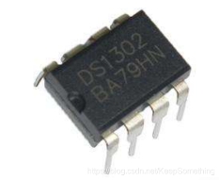
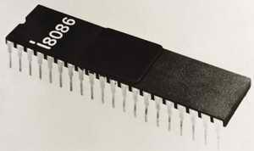
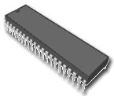
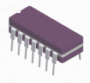
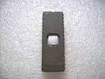
集成电路封装
DIP类封装
插装型封装之一，引脚从封装两侧引出，封装材料有塑料和陶瓷两种。DIP是最普及的插装型封装
DIP：
DIP封装(Dual In-line Package)，也叫双列直插式封装技术，是一种最简单的封装方式.指采用双列直插形式封装的集成电路芯片，绝大多数中小规模集成电路均采用这种封装形式，其引脚数一般不超过100。
SDIP：
收缩型DIP。引脚中心距(1.778mm)小于DIP(2.54 mm)，引脚数从14 到90。也有称为SH－DIP 的。材料有陶瓷和塑料两种。
CDIP/ cerdip ：
CDIP 表示的是陶瓷 DIP
用低熔点玻璃密封的陶瓷 DIP 也称为 cerdip，用于紫外线擦除型EPROM 引脚中 心 距2．54mm，引脚数从8 到42。

Slide 18
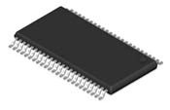
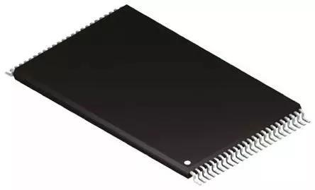
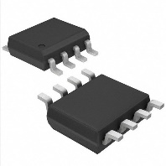
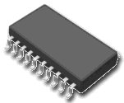
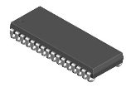
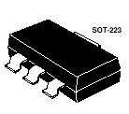
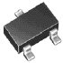
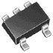
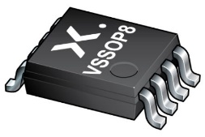
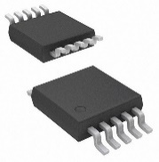
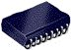
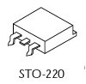
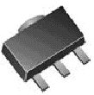
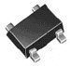
集成电路封装
SOP类封装
SOP是英文Small Outline Package的缩写，即小外形封装。
TSOP：
薄小外形封装。
SOP/SOIC/SO：
小外形封装。
TSSOP：
薄的缩小型SOP。
SOJ：
J型引脚小外形封装。
VSSOP：
甚小外形封装。
SOT：
小外形晶体管封装

Slide 19
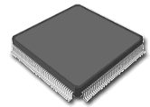
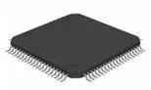
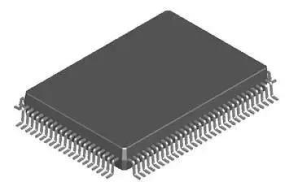
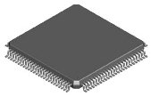
集成电路封装
QFP类封装
QFP是“Quad Flat Package”的缩写，即小型方块平面封装。基材有陶瓷、金属和塑料三种。引脚中心距有1.0mm、0.8mm、0.65mm、0.5mm、0.4mm、0.3mm等多种规格。
QFP：
小型方块平面封装，基材有陶瓷、金属和塑料三种
TQFP：
TQFP薄塑封四角扁平封装
PQFP：
PQFP塑封四角扁平封装
LQFP：
薄型 QFP。指封装本体厚度为1．4mm 的 QFP。

Slide 20
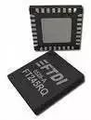
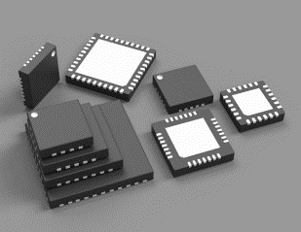
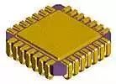
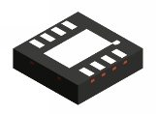
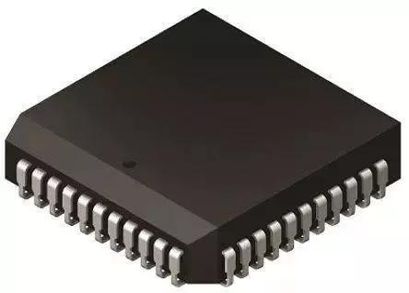
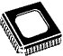
集成电路封装
LCC类封装
LCC是“Leadless chip carrier”的缩写，无引脚芯片载体。指陶瓷基板的四个侧面只有电极接触而无引脚的表面贴装型封装。也称为陶瓷 QFN 或QFN－C
QFN：
quad flat non-leaded package四侧无引脚扁平封装,表面贴装型封装之一，是高速和高频IC 用封装
CLCC：
陶瓷封装四侧J 形引脚扁平封装
PLCC：
塑封四侧J 形引脚扁平封装
JLCC：
带窗口的封装用于紫外线擦除型EPROM 以及带有EPROM 的微机芯片电路。

Slide 21
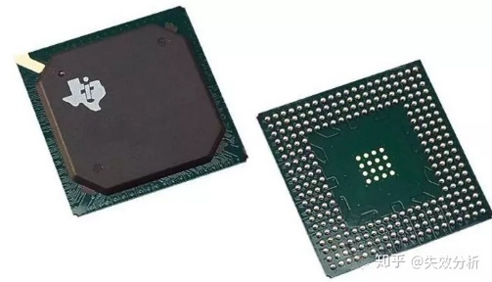
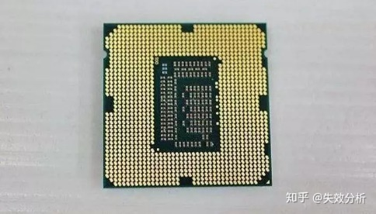
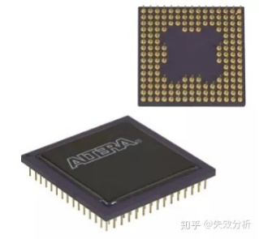
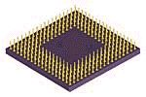
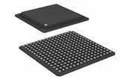


集成电路封装
BGA/PGA/LGA 类封装
BGA：
球栅阵列封装，表面贴装型封装之一
PGA：
陈列引脚封装。插装型封装之一，其底面的垂直引脚呈陈列状排列。
LGA：
触点陈列封装。即在底面制作有阵列状态坦电极触点的封装。装配时插入插座即可。

Slide 22
目 录
集成电路
一、集成电路概述
二、数字集成电路
三、模拟集成电路

Slide 23
目 录
数字集成电路
常见数字逻辑电平标准简介
常见数字逻辑芯片介绍

Slide 24

数字逻辑电平标准简介
数字逻辑电平标准
电平标准的由来：
在以高（1）和低（0）为格式的数字通信过程中必然要涉及到高和低对应的模拟电压值，而这个值的确定是有历史原因的。
数字电路或数字通信中的高（1）和（0）仅为逻辑表达，与实际模拟电压值按照规定的电平标准进行映射，并不是物理意义上的高或低。
数字系统中常见的逻辑电平标准有：TTL、CMOS，ECL、PECL，LVDS以及RS232、RS485电平标准

Slide 25


数字逻辑电平标准简介
TTL和CMOS电平
二者由来：
TTL（晶体管-晶体管逻辑集成电路）依赖于双极性晶体管，而后由于CMOS工艺发展，导致出现了CMOS电平出现。
TTL和CMOS门电路结构
TTL只能在5V或以下工作，VCC=5V
TTL输出：VOH>2.4V ,VOL <0.4V;
TTL输入：VIH>2.0V ,VIL <0.8V;
CMOS工作电压宽，可达12V，VCC=5V时
CMOS输出：VOH>4.99V ,VOL <0.01V;
CMOS输入：VIH>3.5V , VIL <1.5V;
可以看出TTL电平的噪声容限为0.4V，CMOS的噪声容限为1.5V。

Slide 26
数字逻辑电平标准简介
TTL和CMOS电平
二者特点：
TTL输出电阻小，带载能力相对强。
TTL响应速度ns级，CMOS稍大，但先进高速MOS设计速度已不输TTL
TTL为电流驱动，功耗更大，无法大规模集成
CMOS栅极输入易受干扰，不能悬空
TTL和COMS电平需要进行转换才能有效识别
TTL和COMS的低压版本
3.3V LVTTL，VCC=3.3V
TTL输出：VOH>2.4V ,VOL <0.4V;
TTL输入：VIH>2.0V ,VIL <0.8V;
3.3V LVCMOS，VCC=3.3V
CMOS输出：VOH>3.2V ,VOL <0.1V;
CMOS输入：VIH>2.0V , VIL <0.7V;
2.5V LVTTL，VCC=2.5V
TTL输出：VOH>2.0V ,VOL <0.2V;
TTL输入：VIH>1.7V ,VIL <0.7V;
2.5V LVCMOS，VCC=2.5V
CMOS输出：VOH>2.0V ,VOL <0.1V;
CMOS输入：VIH>1.7V , VIL <0.7V;

Slide 27



数字逻辑电平标准简介
ECL和PECL电平
二者由来：
ECL即射极耦合逻辑（Emitter Coupled Logic）采用的是差分结构输出，并需要负电源供电。后来发展出PECL，即正电源射极耦合逻辑。基本原理就是利用晶体管工作在非饱和区来减小转换时间，大大提高转换速度。
PECL门电路结构
PECL接口连接方式
直流耦合，适用于短距离
ECL的输出管始终有电流通过，非常有利于高速转换。输出阻抗几欧姆，输出电流10mA左右，驱动能力强。
交流耦合，适用于较长距离

Slide 28

数字逻辑电平标准简介
ECL和PECL电平

Slide 29


数字逻辑电平标准简介
LVDS电平
LVDS即Low-Voltage Differential Signaling，是一种利用低压差分信号传输高速信号的电平标准。特点是：低压，低功耗，噪声抑制能力强。
LVDS电路结构
LVDS是一种低摆幅的差分信号技术，它使得信号能在差分PCB线对或平衡电缆上以几百Mbps的速率传输，其低压幅和低电流驱动输出实现了低噪声和低功耗。

Slide 30


数字逻辑电平标准简介
LVDS电平输入输出规格
参数 | 符号 | 条件 | 最小值 | 典型值 | 最大值 | 单位
输出高电压 | V_{OH} |  |  |  | 1.475 | V
输出低电压 | V_{OL} |  | 0.925 |  |  | V
差分输出电压 | |V_{od}| |  | 250 |  | 400 | mV
互补状态下的差分输出电压变化幅度 | Δ|V_{od}| |  |  |  | 25 | mV
输出失调电压 |  |  | 1.125 |  | 1.275 | V
互补状态下输出失调电压的变化幅度 | Δ|V_{oe}| |  |  |  | 25 | mV
差分输出阻抗 |  |  | 80 |  | 120 | Ω
输出电流 |  | 短接在一起 |  |  | 12 | mA
输出电流 |  | 短接至GND |  |  | 40 | mA
输入电压范围 | V_{i} |  | 0 |  | 2.4 | V
差分输入电压 | |V_{id}| |  | 100 |  |  | mV
输入共模电流 |  | LVDS输入V_{OS}=1.2V |  | 350 |  | μA
门限滞回 |  |  |  | 70 |  | mV
差分输入阻抗 | R_{in} |  | 85 | 100 | 115 | Ω
因为接口芯片内具有端接电阻，因此LVDS信号一般以直接连接匹配，简化了电路设计。
LVDS差分驱动器在传输线上流过大小相等、极性相反的电流，电流在该线对内返回，产生极低的电磁干扰。当差分传输线耦合时，串入信号作为共模电压出现在接收器输入口，能有效抑制共模噪声。

Slide 31

数字逻辑电平标准简介
常用工业通信电平标准
在工业领域应用最多的应该是485 232的电平标准，两者各有优缺点，成本低，使用也比较简单，但是依然有很多技术要点可以讨论，譬如传输速度，距离，防护设计等等。
RS232，也简称232，全称EIA-RS-232。
EIA：Electronic Industry Association，美国电子工业协会。
RS：Recommended Standard，代表推荐标准。
232：代表标识号。
RS232有多个版本，比如：RS232A、RS232B、RS232C···F等，目前常用的是RS-232C。
RS232 采用三条信号线（接收线RX、发送线TX和地线GND）能实现简单的全双工通信过程。
RS232 采用负电平逻辑传送：
规定逻辑“1”的电平为-5V~-15 V，逻辑“0”的电平为+5 V～+15 V。选用该电气标准的目的在于提高抗干扰能力，增大通信距离。RS -232的噪声容限为2V，接收器将能识别高至+3V的信号作为逻辑“0”，将低到-3 V的信号作为逻辑“1”。
常用RS232接口芯片连接方式

Slide 32



数字逻辑电平标准简介
常用工业通信电平标准
RS485，也简称485，全称ANSI/TIA/EIA-485。
RS485 采用两条信号线（A线、B线）能实现简单的半双工通信过程。
RS485信号采样差模传输，差模是相对于共模而言的，差模也称为差分，A线的绝对电压值比B线的至少大于200mV则识别为逻辑1 ，或者A线的绝对电压值比B线的至少小200mV，才识别为逻辑0，RS485发送时逻辑1 A-B为+2V~+6V，逻辑0 A-B为-2V~-6V。
RS485共模电压范围为-7～+12V。
什么是半双工呢？所谓半双工，就是设备在同一时刻要么处于收数据状态，要么处于发数据状态，不允许同时收发数据。而全双工则刚好相反，允许同时收发。譬如RS-232是全双工接口，RS-485就是一种半双工总线。
常用RS485接口芯片功能框图

Slide 33


数字逻辑电平标准简介
常用工业通信电平标准
RS232和RS485特点对比
RS485 采用半双工通信，RS232采用全双工通信
RS232只能实现点对点通信， RS485可支持32个多点拓扑连接。
传输距离，受驱动电容影响，RS232允许的电容负载为2500pF，实际传输距离15m至30m，而RS485采用差分传输，距离可达上千米。
传输可靠性，RS232由于收发端共地的原因更容易收到干扰，而RS485实际采用A、B两根线就能传输，可靠性要好。RS485抗共模干扰能力要优于RS232.
典型RS485接口防护电路
典型RS232接口防护电路

Slide 34
目 录
数字集成电路
常见数字逻辑电平标准简介
常见数字逻辑芯片介绍

Slide 35

常见数字逻辑芯片介绍
常用数字逻辑芯片
目前应用最广泛的数字逻辑电路是TTL电路和CMOS电路 。
逻辑芯片分类及命名规则
TTL电路以双极型晶体管（三极管）为开关元件，所以又称双极型集成电路。双极型数字集成电路是利用电子和空穴两种不同极性的载流子进行电传导的器件。
根据应用领域的不同，它分为54系列和74系列，前者为军品，一般工业设备和消费类电子产品多用后者。
74系列数字集成电路是国际上通用的标准电路。其品种分为六大类：74（标准）、74S（肖特基）、74LS××（低功耗肖特基）、74AS××（先进肖特基）、74ALS××（先进低功耗肖特基）、74F××（高速）、其逻辑功能完全相同。

Slide 36

常见数字逻辑芯片介绍
逻辑芯片分类及命名规则
CMOS电路是由绝缘场效应晶体管组成，由于只有一种载流子，因而是一种单极型晶体管集成电路。
它的主要优点是输入阻抗高、功耗低、抗干扰能力强且适合大规模集成。特别是其主导产品CMOS集成电路有着特殊的优点，如静态功耗几乎为零，输出逻辑电平可为VDD或VSS，上升和下降时间处于同数量级等，因而CMOS集成电路产品已成为集成电路的主流之一。
其品种包括CD4000系列的CMOS电路以及74系列的高速CMOS电路。
其中74系列的高速CMOS电路又分为三大类：HC为CMOS工作电平；HCT为TTL工作电平（它可与74LS系列互换使用）；HCU适用于无缓冲级的CMOS电路。74系列高速CMOS电路的逻辑功能和引脚排列与相应的74LS系列的品种相同，工作速度也相当高，功耗大为降低。
74系列可以说是我们平时接触的最多的芯片，74系列中分为很多种，而我们平时用得最多的应该是以下几种：74LS，74HC，74HCT这三种
 | 输入电平 | 输出电平
74LS | TTL电平 | TTL电平
74HC | CMOS电平 | CMOS电平
74HCT | TTL电平 | CMOS电平

Slide 37
常见数字逻辑芯片介绍
常用逻辑芯片型号及功能汇总
常用数字逻辑芯片常用数字逻辑电路包括门电路、触发器、时基延时分频电路、计数器、译码器、模拟开关数据选择器、寄存器等。
分类 | 芯片功能 | 芯片型号
门电路 | 四2输入或非门 | CD4001/7402
 | 四2输入与非门 | CD 4011 /7408
 | 双4输入与非门 | CD 4012/7420
 | 三3入与非门 | CD 4023/7410
 | 四异或门 | CD4030/ CD 4070/ CD 4077/7486
 | 4输入可扩展多功能门 | CD 4048
 | 八输入与非门/与门 | CD 4068
 | 六反相器 | CD 4069/ CD 4049
 | 六反相器 | 7404/7405/7406
 | 8输入或非门/或门 | CD 4078
 | 四2输入与门 | CD 4081/7408
 | 双4输入与门 | CD 4082/7421
触发器 | 双主-从D型触发器 | CD 4013/7474
 | 双J-K触发器 | CD 4027/74111~74114
 | 四锁存D型触发器 | CD 4042
 | 4三态R-S锁存触发器 | CD 4043
 | 四2输入施密特触发器 | CD 4093/ CD 40106
 | 3输入端J-K触发器 | CD 4095/ CD 4096
 | 8位可寻址锁存器 | CD 4099/ CD 4599
 | 六锁存D型触发器 | CD 40174/ CD 40175
 | 双4位锁存D型触发器 | CD 4508
 | 六锁存D型触发器 | 74174/74175
 | 8D锁存器 | 74273/74373

Slide 38
常见数字逻辑芯片介绍
常用逻辑芯片型号及功能汇总
分类 | 芯片功能 | 芯片型号
时基延时分频电路 | 通用定时电路 | 555
 | 无稳态/单稳态多谐振荡器 | CD 4047
 | “N”分频计数器 | CD 4059
 | 二进制比例乘法器 | CD 4089
 | 24级分频器 | CD 4521
 | BCD比例乘法器 | CD 4527
 | 单稳态多谐振荡器 | 74121~74123
 | 单稳态多谐振荡器 | 74221
计数器 | 脉冲分配器/计数器 | CD 4017、CD 4022
 | 二进制串行计数器 | CD 4020、CD 4024、CD 4040、CD 4060；74161、74162、74163
 | 可预置4位二进制/BCD加减计数器 | CD 4029
 | 可预置4位BCD/二进制计数器 | CD 40161、CD 40162、CD 40163
 | 可预置4位可逆计数器 | CD 40192、CD 40193；74190-74193
 | 可预置4位可逆计数器 | CD 4510、CD 4516
 | 双4 位BCD/二进制同步加计数器 | CD 4518、CD 4520
 | 可预置同步1/N计数器 | CD 4522、CD 4526
 | BCD计数器 | 7490、74196
译码器 | BCD-十进制译码器 | CD 4028
 | BCD-7段译码/液晶驱动器 | CD 4055/ CD 4056
 | BCD- 7段译码驱动器 | CD 4511/ CD 4547
 | 4线-16线译码器 | CD 4514/ CD 4515/74154
 | BCD-七段锁存译码,驱动器 | CD 4543/ CD 4544/ CD 4558
 | 双二进制四选一译码器/分离器 | CD 4555/ CD 4556
 | 三位BCD计数器译码器 | CD 4553
 | BCD-七段锁存译码,驱动器 | 7447~7449
 | 双二-四线译码器 | 74139
 | BCD- 7段译码驱动器 | 74141/74142

Slide 39
常见数字逻辑芯片介绍
常用逻辑芯片型号及功能汇总
分类 | 芯片功能 | 芯片型号
模拟开关数据选择器 | 四与或选择器 | CD 4019
 | 八选一模拟开关 | CD 4051
 | 双4选1模拟开关 | CD 4052
 | 三组二路模拟开关 | CD 4053
 | 四传输门 | CD 4016/ CD 4066
 | 16选1模拟开关 | CD 4067
 | 双路八选一模拟开关 | CD 4097
 | 八路数据选择器 | CD 4512
 | 双四路/单八路模拟开关 | CD 4529
寄存器 | 18位串入/串出移位寄存器 | CD 4006
 | 8位串入/并入-串出移位寄存器 | CD 4014
 | 双4位串入/并出移位寄存器 | CD 4015
 | 4位并入/串入-并出/串出移位寄存 | CD 4035
 | 4位并入/串入-并出/串出移位寄存 | CD 40194/ CD 40195/74194/74195
 | 4位移位寄存 | 7494
表中型号为CD4XXX的集成电路为CMOS型集成电路，型号74XXX的集成电路仅以74（标准）型芯片名称代指其逻辑功能，其他制造工艺类型的74系列芯片仅在“74”后加工艺标识字节其逻辑功能不变。

Slide 40
目 录
集成电路
一、集成电路概述
二、数字集成电路
三、模拟集成电路

Slide 41
目 录
模拟集成电路
运算放大器简介
运放的非理想参数
影响精度的非理想参数
影响速度的非理想参数

Slide 42






运算放大器简介
运算放大器的发展历程
分立电路（1960，$182）
模块元件（1962）
厚膜电路（1960-80）
片上系统SoC（趋势）
小型化（2000）
集成电路（1968-今）
42/pp
Notes:
42

Slide 43
运算放大器简介
运算放大器的内部原理
U_{i+}
U_{O}
U_{i-}
Uo=(U_{i+}-U_{i-})xA
运放完成两个功能：1）输入相减求差 2）对差高倍放大
43/pp
Notes:
43

Slide 44

运算放大器简介
运算放大器的内部原理
1)相减
3)输出驱动
2)高增益
运放内部包括三个部分：1）相减 2）高增益 3）输出驱动
44/pp
Notes:
44

Slide 45
目 录
运算放大器
运算放大器的原理
运放的非理想参数
与精度有关的参数
与速度有关的参数
与电源有关的参数

Slide 46
运放的非理想参数
运放非理想特性的来源
U_{i+}
U_{O}
U_{i-}
输入阻抗并非无穷大
减法环节有静态误差
对共模信号并未完全抑制
各种误差还会随温度漂移
有电压、电流噪声
……
放大增益有限，并非无穷大
放大器带宽有限
输出沿的最大摆动速率受限
输出幅度受限于电源
输出残留有电源纹波的影响
……
46/pp
Notes:
46

Slide 47
运放的非理想参数
运放的主要参数
参数 | 符号 | 单位 | 含义 | 实际应用中限制
失调电压 | Uos | mV/uV | 等效到输入端的直流 | 输出直流漂移/电压精度
失调电压温飘 | αUos | uV/℃ | 失调电压随温度的变化 | 直流漂移、工作温度范围
偏置电流 | Ib | pA/nA | 输入端流入/出的电流 | 限制最大支路阻抗、影响弱电流测量
失调电流 | Ios | pA/nA | +/-端偏置电流的差异 | 限制偏置补偿电阻的效果
失调电流温飘 | αIos | uV/℃ | 失调电流随温度的变化 | 限制偏置补偿电阻的效果
开环增益 | A_{VD} | 倍/dB | 主放大器A的增益 | 高闭环倍数时的准确度
共模抑制比 | CMRR | 倍/dB | 相减环节的性能 | 对共模干扰的抑制能力
电压噪声 | E_{n} | nV/√Hz | 等效到输入端的噪声 电压谱密度 | 降低输出信号的信噪比
电流噪声 | I_{n} | pA/√Hz | 等效到输入端的噪声 电流谱密度 | 降低输出信号的信噪比

Slide 48
运放的非理想参数
运放的主要参数
参数 | 符号 | 单位 | 含义 | 实际应用中限制
单位增益带宽 | GBW | MHz | 增益-带宽的乘积 | 限制实际闭环带宽
压摆率 | SR | V/us | 输出最快上升/下降速度 | 限制输出信号最陡的沿
电源电压 | Vcc/Vee | V | 允许的最小/最大电压 | 决定输出范围
共模输入范围 | U_{ICR} | V | 允许输入端的电压范围 | 输入端电压范围
输出摆幅 | U_{OM} | V | 输出电压摆动范围 | 输出电压范围
纹波抑制比 | PSRR | 倍/dB | 对电源纹波的抑制能力 | 电源纹波的影响
短路保护电流 | Ir | mA | 允许最大输出电流 | 超过会自动限流保护/关断
静态电流 | I_{Q} | uA/mA | 无信号时的功耗 | 静态功耗

Slide 49
目 录
运算放大器
运算放大器的原理
运放的非理想参数
与精度有关的参数
与速度有关的参数
与电源有关的参数

Slide 50


与精度有关的参数
失调电压（Offset Voltage）
现象：等效到输入级的固定电压偏差
影响：引起输出直流电压偏差
高增益时尤为严重
原因：OP内部的不对称性
（1）输入级的不对称
（2）中间级的不对称
（3）输出级的偏压
对策：
（1）调零/（内部、外部）
（2）选择低失调运放

Slide 51


与精度有关的参数
偏置电流（Bias Current）
现象：输入端流入(流出)电流
原因：输入级晶体管需要偏置
影响：流过外部电阻时引起输入端电压差，源阻及反馈支路高阻时尤为严重
对策：
（1）增加平衡电阻
（2）择低偏流运放

Slide 52


与精度有关的参数
开环增益（Open Loop Gain）
现象：不满足深度负反馈条件AF>>1
原因：增益环节A并非无穷大，且从10Hz以上就开始下降
影响：引起闭环增益误差，以及高频增益下降，在反馈系数低（F<<1）时尤为严重
对策：
（1）拆分多级放大（增大F）
（2）择低高开环增益放大器（增大A）

Slide 53
目 录
运算放大器
运算放大器的原理
运放的非理想参数
与精度有关的参数
与速度有关的参数
与电源有关的参数

Slide 54

与精度有关的参数
增益带宽积/单位增益带宽（Unit Gain BW）
现象：放大器闭环带宽和增益乘积是常数
原因：开环增益高频下降
影响：高增益与放大器带宽不能兼顾
对策：
（1）拆分多级放大（降低单级增益）
（2）选择电流型运放/恒定带宽

Slide 55


与精度有关的参数
压摆率（Slew Rate）
现象：放大器最大变化速率限制
（大信号常遇到）
原因：中间级电流源向米勒电容（补偿电容）充/放电决定了电压上升/下降的最大速率
影响：方波边缘变梯形
正弦波过零处变三角波
对策：
（1）选择高SR放大器
（2）适当引入正反馈

Slide 56
目 录
运算放大器
运算放大器的原理
运放的非理想参数
与精度有关的参数
与速度有关的参数
与电源有关的参数

Slide 57
与精度有关的参数
输出摆幅（Output Swing）
定义：放大器不失真状态可以输出的最大电压范围
原因：线性放大器的输出来自于电源，输出不能超过电源电压范围（而且还会损失Vsat）
影响：输出信号幅度受电源限制
对策：
（1）根据输出范围加上饱和电压，合理选择正负电源电压
（2）增加电源自举电路，突破最大电源电压限制，扩大输出摆幅

Slide 58
与精度有关的参数
共模输入范围（Common Mode Input Range）
定义：放大器可以接受输入的输入端的最大电压范围
原因：当输入端电压接近或超过电源时，差分输入级反偏
影响：输入信号范围受电源限制
对策：
（1）根据输入范围加上饱和电压，合理选择正负电源电压
（2）用反向放大器、虚地点等，避免输入大幅度跟随

Slide 59

与精度有关的参数
电源抑制比（Power Supply Reject Ratio）
定义：运放对电源纹波干扰的抑制能力
（等效到输入端）
原因：电源纹波影响了内部电流源
影响：等效为输入信号干扰
对策：
（1）注意电源退偶和滤波，特别是高频纹波很要命
（2）为运放增加二级线性稳压器

Slide 60
谢 谢！
谢 谢

